Slide 1
Johan C. Løken
Fire forelesninger for NTNU`s bioøkonomikurs på Gjøvik, våren 2017
Etter oppdrag av Daria Kovalevskaya

Slide 2
Et bioøkonomisk perspektiv på klimapolitikken
La plantene redde verden
Utviklingen av en klimapolitikk
Fra agrobiologi og bioteknologi til bioøkonomi
Skogens ubegrensede potensiale

Slide 3
Forelesning nr. 3, 03.05.17
3. Fra agrobiologi og bioteknologi til bioøkonomi
Av Johan C. Løken

Slide 4
Fra Johan C. Løkens foredrag på Lysebu 27. oktober 1983. For rådet for naturvitenskaplig forskning om bioteknologi i et agrobiologisk perspektiv
«Det er i dag mulig å gi levende organismer nye egenskaper. Dette kan skje ved at egenskaper ved en organisme overføres til en annen, og ved at det konstrueres organismer som fremtrer som nye.
Produksjonslivets anvendelse kan være forskjelligartet og kan prinsipielt deles i tre grupper:
- Vel kjente biologiske produksjoner kan gjøres mer effektive
Biologiske produksjonsmetoder kan tas i bruk i produksjon som i dag bygger på ikke – biologiske metoder.
Vi settes i stand til å frembringe produkter som i dag ikke er tilgjengelige eller ikke kjente.
Rekkevidden av dette kan være betydelig.»

Slide 5
(fra foredrag 27. oktober 1983, fortsettelse)
« I tillegg til et forbedret forhold mellom innsats og utbytte av den typen vi lenge har vært fortrolig med i produksjonslivet, og som f.eks. tradisjonell avl har gitt i landbruket, vil jeg noe mer konkret peke på:
Nye muligheter i beherskelsen av skadedyr og plantesykdommer.
Klimatiske begrensninger i valg av sorter og lignende kan omgås.
Bruk av kunstgjødsel kan erstattes av radikalt nye former for opptak av næringsemner fra jord og luft.
Lavverdig eller problemskapende biologisk materiale kan gjøres om til mer høyverdig.
Selve primærproduksjonen, lagringen og foredlingen kan integreres på nye måter.
Kvalitet og ernæringsverdi kan forbedres.
Forurensningsproblemer kan håndteres på radikalt nye måter
De teknisk/ kjemiske metodene som brukes i treforedling vil kunne erstattes av biologiske.
Dette har allerede skjedd i legemiddelindustrien, som i økende grad kan kopiere de metodene naturen selv bruker i sine regulerings- og helbredelsesmetoder.
Vi kan også få nye former for krysninger av næringer, feks. «agro-petro business» eller en sammensmeltning av elektronikk og bioteknikk.»

Slide 6
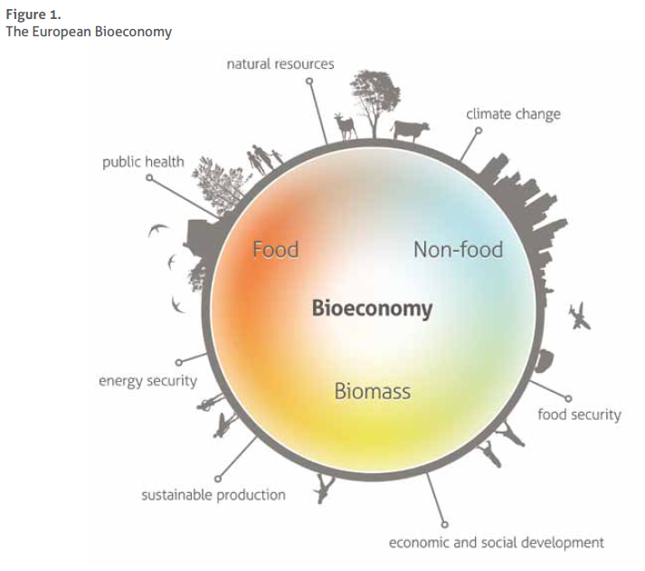
Fra landbrukspolitikk til bioøkonomi

Slide 7
Menneskehetens historie
To viktige begivenheter
For 10 000 år siden:
Menneskene kom ut av skogen og ble bønder
For 200 år siden:
Menneskene forlot landbruket

Slide 8
Jared Diamond: «Våpen, pest & stål»
«Ved å velge ut og dyrke de få plante- og dyreartene vi kan spise, slik at de utgjør 90 prosent i stedet for 0,1 prosent av biomassen på 1 hektar jord, kan vi utvinne langt flere spiselige kalorier pr mål».

Slide 9
Bioteknologiens muligheter
Ny teknologi gir helt nye muligheter:
til å gi planter og dyr nye egenskaper
foredle og utnytte biologisk materiale

Slide 10
Var den industrielle revolusjon en landbruksrevolusjon?

Slide 11
Figur 6.4 Næringssammensetning 1875–2060. Andel av samlet sysselsetting

Slide 12
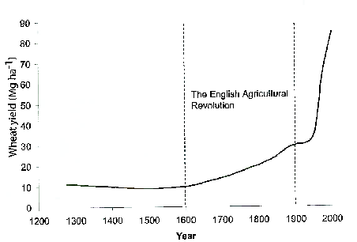
Produktiviteten i kornproduksjon
The English Agricultural
Revolution
1200
1300
1400
1500
1600
1700
1800
1900
2000
Year

Slide 13
Landbrukets arealproduktivitet i historisk perspektiv
Personer
pr km²
Livnæring gjennom bruk
Jakt og annen høsting av skog
1
Svedjejordbruk
20
Åker, jordbruk, husdyr
50
Tidlig industrialisering
200
Moderne industrijordbruk
3000

Slide 14
Realpris (indeks) på norsk bygg
Utvikling 1945-2011 (Høyeste realpris = 100)

Slide 15
Overproduksjon
De vestlige landbruksministeres verste mareritt i 90 av de siste 100 år
Evnen til å produsere mat vokser raskere enn forbruket
Er bøndene dømt til et liv i evig fattigdom?

Slide 16
Det landbrukspolitiske paradoks
Store bidrag til produktivitetsvekst fra en rekke kilder:
avl
planteforedling
agronomi
kunstgjødsel
plantevernmidler
industrialisering
IKT
bioteknologi
Evnen til å produsere øker raskere enn markedet
Bøndene dømt til et liv i evig fattigdom?

Slide 17
Matvareprisene – svinger som bare det!!

Slide 18
Den landbrukspolitiske trappen
Energipolitikk
Kanalisering
Bygdeutvikling
Direkte støtte
Topris-kvoter
Prisstøtte
Eksportstøtte
Grensevern: Forbud mot import og eksport
Statlig oppkjøp – matkuponger – matvarehjelp
Markedsregulering – samvirke – monopoler – maksimalpriser
Toll og eksportavgifter

Slide 19
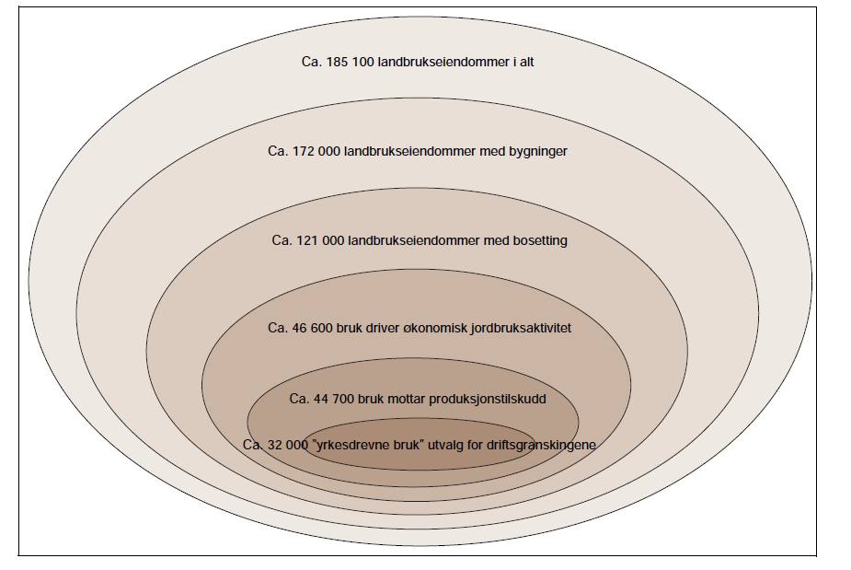
Landbrukseiendommer og -bedrifter
Meld.St.9 (2011-2012), side 200

Slide 20
Utviklingen i jordbruket

Slide 21
Utslipp fra jordbruket

Slide 22
Utslipp fra melkekyr ned – utslipp fra ammekyr opp

Slide 23
Krigen mot rødt kjøtt er uten naturvitenskapelig grunnlag
Dette er en fundamental vrangforestilling som bunner i at man ikke har oppfattet forskjellen på det biologiske karbonkretsløpet og de fossile utslippene. Mine tre sannheter kan oppsummeres slik:
De biologiske prosesser slipper ikke ut flere karbonatomer enn de tar opp.
Menneskeheten klarer ikke å nyttiggjøre seg den energien fotosyntesen skaffer oss uten utslipp av klimagasser.
De husdyrene vi benytter til å foredle ellers ufordøyelig plantemateriale slipper ikke ut flere karbonatomer enn det plantene de spiser har fanget.
Gjennom planteveksten og fotosyntesen gjør sauen seg nytte av et relativt mye større antall karbonatomer enn laksen og kyllingen. I forhold til atmosfærens innhold av klimagasser gjør ikke dette forskjell. Vi har å gjøre med et nullsumspill. Denne balansen vil kunne påvirkes av eventuelle endringer i de biologiske lagrene som inngår i kretsløpet. Jordsmonnet utgjør et stort lager av karbon. Grasbaserte produksjoner og beiter vil vanligvis bidra til økning.

Slide 24
Effekter av klimatiltak i landbruket

Slide 25
De særnorske forhold
Kanaliseringspolitikken
Strukturpolitikken
Halv selvforsyning
Oljevelstand

Slide 26
Melkeproduksjonen
Fra 200 000 til 2000 produsenter?
Etter krigen: Nesten 200 000 bruk med nesten 800 000 kyr
«Min tid»: 40 000 melkebønder
Nå: Under 9000
Melkerobot
Danmark: Over 100 kyr pr bruk
Kutallet ned mot 200 000
Når blir det 2000 melkeprodusenter?

Slide 27
Budsjettstøtte til melkeproduksjon
Figur 10.6 Årlig budsjettstøtte per melkeku fordelt på foretak av ulik størrelse i forskjellige regioner, 2016
Kilde: Landbruks- og matdepartementet.

Slide 28
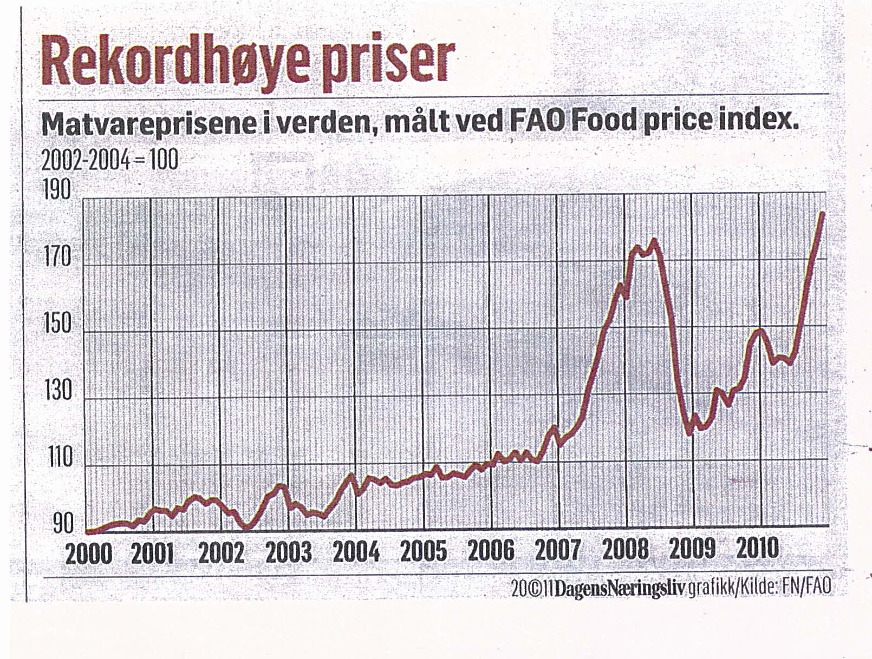
Presser bioenergi matvareprisene?

Slide 29
Verdens arealbruk

Slide 30
Karbondioksid: Gift eller livgivende gave?
Alt menneskelig liv og all vår aktivitet bygger på utnyttelsen av karbonet.
Visjonen må være en overordnet global forvaltning av karbonkretsløpet.
Fokus bør flyttes fra karbonkutt til karbonstyring.
Da kan vi få en rask, effektiv og varig løsning på klimakrisen.

Slide 31
CO₂ også et råstoff: – Gjenvinningsstrategien
Helhetlig og global kretsløpsøkonomi - et virkelig grønt samfunn!
Den globale oppvarmingen er forklart ved at innholdet av karbon i form av CO₂ i atmosfæren øker.
Økningen av CO₂ i atmosfæren har sammenheng med at vi tar mer ut av våre lagre av karbon enn vi klarer å føre tilbake.
Den årlige økningen av karbonmengden i det atmosfæriske lagret er 0,5 til 1 prosent.

Slide 32
Fotosyntesen : Vår Herres kløktigste oppfinnelse!
Fotosyntesen gjør energien i sollyset om til en energibærer i form av biologisk materiale – fanger karbonet og frigjør samtidig oksygenet i CO₂.
Fotosyntesen er en helt grunnleggende prosess som gir oss plantemateriale og dermed den eneste form for energi som mennesket selv kan nyttiggjøre seg.
Det enestående med treet i forhold til andre planter er at det samtidig er både lager og produksjons-apparat.

Slide 33
Skogen – en økologisk drøm
Mange trær sammen gir skog.
Skogen går av seg selv og gir mest når den brukes.
Skogen kan erstatte de fossile ressursene i alle sammenhenger.
På alle arealer hvor ”noe” kunne vokse var det opprinnelig skog.
Norsk klimapolitikk har et ensidig fokus på skogens lagringsfunksjoner:
Vernet av regnskogen
I Norge : Holtsmarksyndromet

Slide 34
Bioøkonomiens tidsalder
Bioøkonomien omskaper vår tradisjonelle konseptualisering av næringsbegrepene.
Bioøkonomien tar i bruk ny kunnskap om genene som i mange sammenhenger er revolusjonerende og har anvendelse på tvers av næringer og sektorer.
Bioøkonomien legger til rette for verdikjeder hvor alle deler av biomassen får en optimal anvendelse og i tillegg gir bidrag til energiforsyningen.

Slide 35
Ny visjon for karbonstyring
Bioøkonomien gir et samlet og nytt perspektiv på forvaltningen av biosfæren som et virkemiddel i klimapolitikken.
Bioøkonomien åpner en visjon om et samfunn som ikke påfører seg selv skade ved utnyttelsen av de fossile ressursene.
Bioøkonomien gjør skogen til en CO₂-felle. Skogen fanger CO₂, den lagrer karbon og erstatter de fossile lagerkildene. Bioøkonomien gjør skogstrategien vesentlig mer lønnsom og bærekraftig i alle disse sammenhengene.

Slide 36
Bioøkonomien gir revolusjon i skogen
Skogen har en overordnet interesse for forståelsen av bioøkonomiens potensial, fordi den så lettfattelig viser fotosyntesens virkemåte og effektivitet.
Skogen har et særlig fortrinn i evnen til å produsere store mengder biomasse til en lav kostnad. De tilhørende verdikjedene har også høy effektivitet.
Dette er et viktig fortrinn i lys av bioøkonomiens muligheter. Den legger til rette for en vesentlig økt produksjon av biomasse, for en økt utnyttelsesgrad og ikke minst at produktene får en bredere anvendelse.

Slide 37
Bioøkonomi III
«Bioraffinerier» som foredler biomasse til en rekke anvendelser:
Vegetabilske matvarer
Fór
Råvarer for industri
Råvarer for legemiddelbransjen
Byggevarer
Energi
Biokull

Slide 38
The European Bioeconomy in 2030

Slide 39
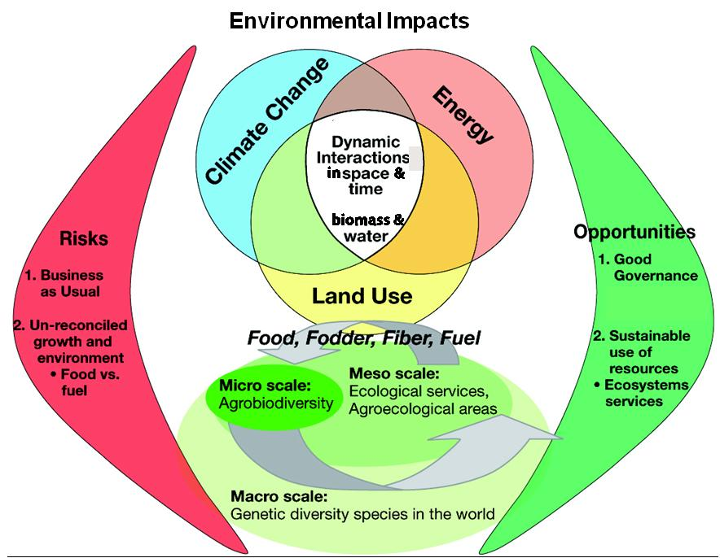
Driving forces, dimensions, scales…
[IPCC-SRREN, 2011]

Slide 40
Biomassegrunnlaget globalt
Årlig global biomasse-tilvekst tilsvarer 7 ganger verdens totale energibruk
Av dette utnyttes ca. 2% energi. Dette tilsvarer ca. 14000 TWh, eller ca15 % av verdens energibruk

Slide 41
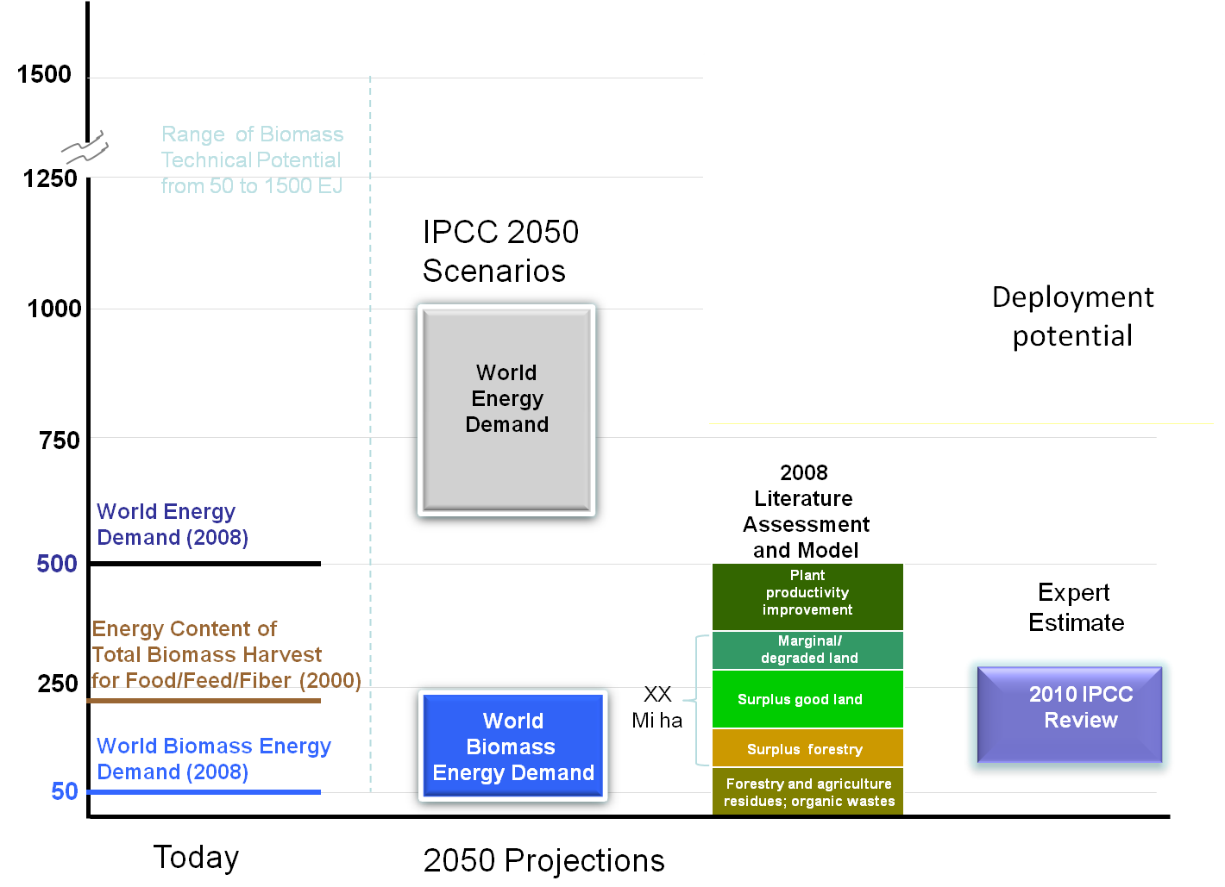
2050 Bioenergy Potentials &
Deployment Levels
Past Literature
Range of Technical Potentials
0-1500 EJ
2050 Global Energy
AR4, 2007
Chapter 10 Modelled
Deployment
Levels for CO2 Concentration Targets
Technical Potential Based on 2008 Model and Literature Assessment
2008 Global Energy Total
Chapter 2 Possible Deployment
Levels
Global Primary Energy Supply, EJ/y
2000 Total Biomass Harvest for Food/Fodder/Fiber as Energy Content
440-600 ppm
<440 ppm
Land Use
3 and 5 million km
Technical Potential
300
300
Maximum
2011 IPCC Review*
265
2050 Global Biomass AR4, 2007
2
Percentile
190
75th
2008 Global Biomass Energy
150
median
100
80
118
25th
20
25
Minimum
2050 Projections
[IPCC-SRREN, 2011]
Notes:
Used roughly 70-108 for 25th percentile, 118-154 for median, and 150-190 for 75th percentile. Added minima (20 and 25) and maxima 265-300 EJ for the biomass scenarios given in total primary energy (biofuels too).
41

Slide 42
Bioøkonomi: Ny landbruks- og energipolitikk
Dette perspektivet innebærer:
All biologisk basert primærproduksjon blir forstått som én næring (fotosyntesenæringene).
Dette «nye» landbruket blir integrert i klimapolitikken.
…og energipolitikken.

Slide 43
Bioøkonomien:Tre store utfordringer
De tre store utfordringene for Norge:
• Tilpasninger og muligheter i forhold til våre bionæringer
• Bioøkonomien som investeringsunivers for vårt finansielle overskudd
• Bioøkonomien som trussel for vår oljeøkonomi

Slide 44
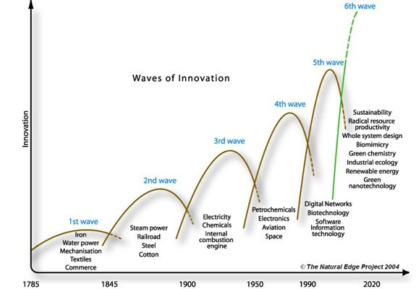
Utviklingens bølger
Den 6. bølgen er grønn!

